Slide 1
技术中台全员会
单击输入您的封面副标题

Slide 2
关于自己的职业发展
每个人都要有自己的职业发展计划
人无远虑，必有近忧
学而优则仕
请先学而优
什么叫做学而优：
专业优秀
至少先达到T3-3的水平
我们或许都不是天才，但是我们都可以是人才，都可以比昨天更好

Slide 3
如何学而优-学
基本功
AIX/Solaris/Linux Admin/performance/security
Oracle books(5本,500页),7/8i, OCP 5本, ...
SAN， Network,
总结，复盘，每天进步一点点
笔记（wiki，blog，有道笔记）
分享
看过，懂了10%，
干过，懂了50%
写下来，懂了70%（思路的沉淀和总结）
给人分享，懂了80%（讲得清楚，接受question，挑战）
多看别人的问题
多解决实际问题

Slide 4
如何学而优 - 干
纸上得来终觉浅
实际解决问题是最好的学习
两种场景，最能够学习；
一个巨大的烂系统，需要规划，重构，建设
一个海量的系统，每天都在日长夜大，每天都碰到新的性能稳定性问题
干中学
（fresh graduate进入大公司）

Slide 5
如何学而优-不要脸
我一直说，不要脸，多问，多请教
交流，碰撞，出火花
都是成熟技术，你不是第一个搞这个的
请先抄袭，再超越
向谁请教？
同行
技术圈
百度
这一点，对于架构师，经理，总监特别重要！你的决定，决定了团队是否走弯路，公司是否付代价

Slide 6
技术要承上启下
技术上要承上启下
网络，存储，Unix：
互相了解一点；Unix和存储一般是在一起的，分不开的
要懂上层应用（数据库，缓存，API），如何来用你的网络和存储
数据库，应用运维：
要懂网络，存储（你跑在什么资源上）
也要懂应用的设计通用模式（如何来用你的资源）
基础架构：
要懂网络，存储，和
本身是java方面的专家
每个人都是自己的项目经理，也是架构师：设计方案解决用户需求

Slide 7
要提供解决方案，而不是执行用户要求
了解用户的具体业务目的是什么，他究竟要解决什么问题；
用户说我想要访问公网：你给他开防火墙策略
正确方案应该是什么？
用户说我想要搬一个机柜进来，你给他安排一个机柜
他究竟要什么？
用户说我想要一个数据？
口径是什么？
他要看这个数据干什么？
是否提供了正确的他要的数据？
是否可以向前面看一部，直接提供数据后面的更多决策依据？

Slide 8
一些常识要有概念
常用iaas资源的能力
磁盘io：8-10ms/150 IOPS per Disk
flash/ssd: <0.1ms, 10w+ IOPS
局域网内延迟：<1ms， 万兆
同城跨IDC：<2ms，20-100gb
每一种解决方案的大概优点，缺点，瓶颈，合适的场景
MySQL：5w qps (key based, MySQL 5.6)
Redis：8-10w QPS/per instance(per CPU)
单JVM：简单query 可以到几千，复杂query 可以到两三百
API：
底层API：<5-10ms
聚合层API: ~50-100ms
上层API(接入层API）：<200ms

Slide 9
用逻辑预演，用数据说话
所有东西，都可以先计算好的，都是逻辑可以讲的通的, 都是数据可以计算的
内网LVS，外网LVS，如何设计规划
LVS后面究竟有哪些服务？都各自什么业务属性？多少QPS？稳定性/变化程度？
Tengine按照什么来划分？
其他后台共享资源服务，按照什么规则来划分？
表格列出来，就很清楚了
每一次促销，我们有多少业务数据（IDC入口流量，高峰每分钟订单，核心集群QPS）
业务数据的沉淀
技术数据的沉淀
流量预估模型的建立和迭代改进
首先要把数据数清楚

Slide 10
任何项目，都要有wiki
都要有：
背景（当前存在什么问题，有什么业务需求，我们为什么要搞这件事情）
不要解决一个错误的问题，要做正确的事情
有了详细的背景数据，我们才能下决定
我们有哪些option 来解决这个问题
每个option 的成本，收益，风险，可行性
列出来，对比分析
--不要用错误的方法解决一个问题

Slide 11
每个人都要（学）会Python
活到老，学到老，没有理由
新招进来的人，原则上每个人都要会Python开发
自动化是必由之路
消灭重复工作（IT 报表， Self-Service），消除手工工作
打造技术工具，堆积成为平台（有难度）
打造技术平台，而不是做“运维”

Slide 12
对经理们的要求
不仅仅是分配工作，催促工作（这些活，PMO干的比你好）
自己要求是domain expert，如果还不是，请加油学习
管好技术路线，管好项目，管(培养)好人
还要分配工作到正确的人
他能做，知道怎么做，不要分配给不知道怎么做的人
对不确定怎么做的人：要先听他的想法，问他应该怎么做，什么思路，确认没有问题了，让他放手去干
要有校验：做的人要自己校验，对不对；经理主管要对做的结果负责， ；
要couch 团队成员，帮助他们的成长
每个人，要适当安排，有点难度但可可控的难度的工作
在周例会上，要主持，分享，总结，复盘：每个人分享他过去一两周的收获

Slide 13
注重自身的软技巧
项目管理
时间管理
沟通管理

Slide 14
关于如何计划自己工作
三年后干啥
五年后干啥
除了自己想救自己，没有人会救你
大部分人是普通人，你做不了最杰出的人，但是你可以从平庸变成优秀；
每天进步一点点；

Slide 15
关于如何计划自己时间/每个人都是自己的PMO
早上起来：
想一下，自己有哪些项目，哪些事情；
review 一下自己的todo list；
有哪些会；
准时，答应交付的时间点，就在那一天交付
就算真的交付不了，和承诺方打个招呼
睡觉前；
把一天的邮件，全部通读一遍，有什么忘了响应的；
把一天的tasklist，重新看一遍，有什么没搞完的；
一天学习了什么新的知识点？
每天进步一点点
文档，wiki，有道笔记，blog

Slide 16
职场上的基本礼仪（邮件沟通）
to 和cc 要分开
to 表示需要这个人读
cc 表示需要这个人知道（一般是相关人，或者自己老板，对方老板），希望对方pay attention
需要谁，做什么事情，请在邮件里面说明
期望什么时候可以得到答复
凡事：换位思考，你是收件人，你读了这个邮件，是否能够明白要你做什么？

Slide 17
职场基本礼仪：会议
会议邀请发出来，一般需要acknowledge
参加？
不参加？待定？
会议前：
主要讨论的纲要
有备而来
不需要说话的，发表意见的，原则上不需要参加，控制会议规模
会议中：
紧凑点
会议结束：
清晰观点，会议讨论的纲要是否达成；
会议纪要：谁，什么时候，做什么事情：（一个who/when/what/how)

Slide 18
态度：make things happen
碰到难点，想的是，如何make things happen
不要直接说，这件事情我搞不了，
首先要确认，这个是不是我们长期要做的事情 --这个是最重要的
如果这件事情是正确的，长期我们要做的，那就要make things happen
为什么做不了，有什么难点
需要什么支持，
需要多久，
可能的风险是什么
获得足够支持（人力，时间，机器。。。）

Slide 19
职场软技巧
如何say no

Slide 20
如何在工作上积累经验
有的人工作三年，只有一年工作经验；
有的人工作三年，有六年工作经验；
不只是加班；（不加班，肯定不行）
学习
思考
复盘
总结
分享

Slide 21
低级的活
不需要吹牛逼的人
talk is cheap

Slide 22
总结
有欲望（想更好）
用行动（用心，有执行力，自律）
有套路（方法）

Slide 23
1.Time:1.6-3
碰到哪些技术难点？怎么解决？有没有参考其他大厂
MQ相关（RocketMQ、kafaka奇怪的是你写啥面试官问啥，面试官啥都会，技术广度深度令人发指)
1）多线程（ThreadLocal（问了父子线程怎么共享数据 interitableThreadLocals）、lock和sync区别（问HashMap1.7、1.8区别时带出）、AQS原理（执行过程源码，入队出队的细节，源码细节）、CountDownLatch和CyclicBarrier的区别是什么源码级别、volatile从指令重排序，内存屏障，聊到总线风暴）所占比重较大
​ 2）数据库（mysql索引（聚集索引、非聚集索引、索引结构（顺带会问各种树的特性）、执行计划、count1*区别、举例优化sql、MVCC和事务隔离级别的关系、间隙锁、行锁（和多线程混合问的，乐观锁悲观锁等）、唯一索引和普通索引的区别聊到了changeBuffer，聊了页分裂合页合并）比重较大 F:\doc\book\mysql
​ 3）jvm调优（可达性分析算法中根节点有哪些、cms和G1区别、怎样GC调优、怎样排查CPU彪高、内存彪高、逃逸分析）,crash [ 案例分享]
​ 4）redis数据结构、跳跃表、redis qps能上多少，怎么知道的、sentinel和cluster区别和各自适用场景、redis cluster集群同步过程、redis单线程为什么快、多大叫大key、热key产生原因和后果以及怎么解决、本地缓存需要高时效性怎么办.....
Notes:
4
http://mysql.taobao.org/monthly/2018/12/06/

Slide 24
1.A线程安全：
不同线程操作不同数据 场景：hash 没有讨论余地
不同线程操作只读数据：场景：因为string类是final的。没有讨论余地
Volatile 修饰：场景 一读一写
Clone 技术：场景 fork redis ，
String类Copy-On-Write技术通过是引用计数实现的。
相关问题：
std::string占用内存大小。32
构造函数 过程
string由于使用引用计数和Copy-On-Write技术，相对于strcpy，string copy的性能提升非常
CAS全称 Compare And Swap（比较与交换），是一种无锁算法。在不使用锁（没有线程被阻塞）的情况下实现多线程之间的变量同步。java.util.concurrent包中的原子类就是通过CAS来实现了乐观锁。
Notes:
https://tech.meituan.com/2019/12/05/aqs-theory-and-apply.html
https://blogs.360.cn/post/linux-gcc-stl-string-in-depth.html

Slide 25
db
08 事务到底是隔离的还是不隔离的？
14 count 这么慢，我该怎么办？重要
16 “order by”是怎么工作的？
19 为什么我只查一行的语句，也执行这么慢？. ok
33 我查这么多数据，会不会把数据库内存打爆？ok
34 到底可不可以使用join？
35 join语句怎么优化？.pdf

Slide 26
案例分析01- tcmalloc原理为什么节省内存
案例分享
tcmalloc（即Thread-Cache Malloc）是一个通用的内存分配器
为什么要使用tcmalloc
主要是因为性能，tcmalloc能提供更快的申请/释放速度，而且内存利用率更高，
产生更少的内存碎片
Notes:
https://www.douyacun.com/article/e8dc63c56bf36d90a86ba538d0360023
http://blog.sina.com.cn/s/blog_4aebc38c0102vkdm.html
https://www.zhihu.com/question/302440083

Slide 27
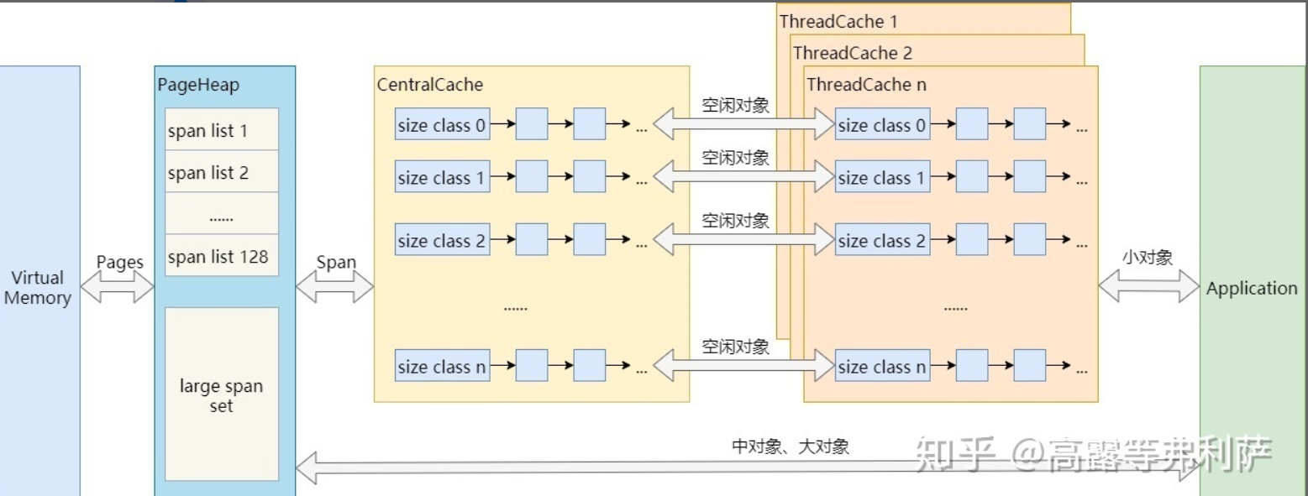

Slide 28
FQA4-android10手机core
案例分享

Slide 29
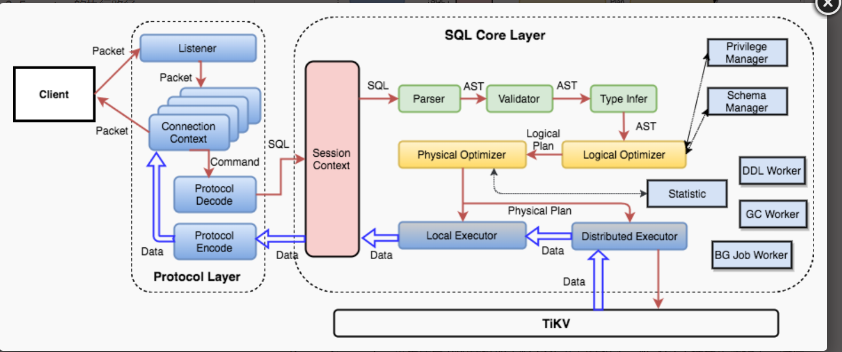

Slide 30
案例分析02-1.0 进程 线程 协程区别

Slide 31
案例分析02-2.0- 进程 线程 协程区别

